Slide 1
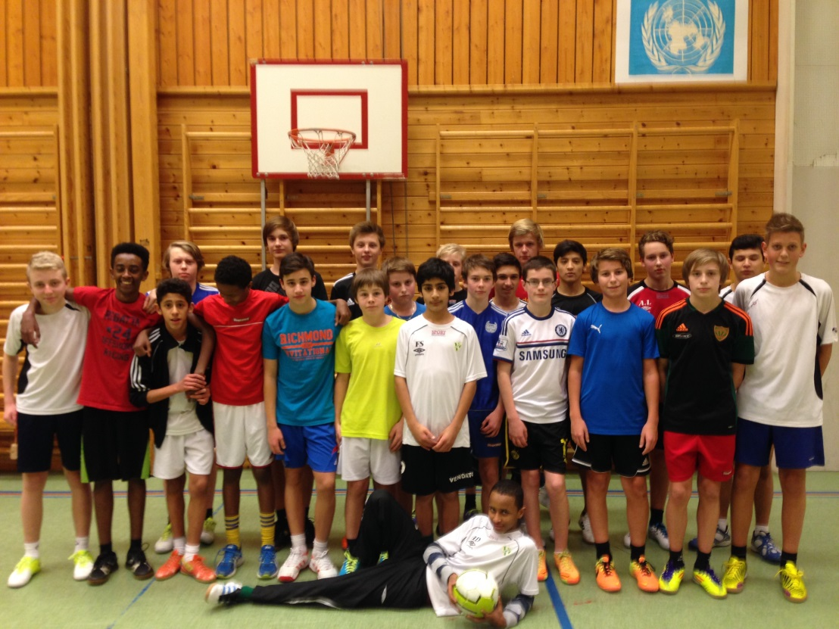
ORGANISATION MOFFEÄLGARNA P98/99
Huvudansvar/
Lagledare
Kenneth (Magnus B)
Övergripande ansvar, säkerställer tränare på träningar, föräldra-möten, ÅFF, Laget.se, Fogis
Huvudtränare/ Utbildning
Roger (Magnus J)
Utbildningsplanering, huvudansvar för fotbollsutbildningen
Tränarstab
Roger, Magnus J, Magnus B, Kenneth, Oskar, Sune (mv), (Micke)
Matchansvarig
Lena (Oskar)
Kontakt med motståndare, domare, boka plan
Kassör
Leif (Kenneth)
Målvaktsträning
Sune
Fikaförsäljning
Sponsoransvarig
Materialförvaltare
Inköp av kläder
Fogis och Laget.se
Oskar
Styrelserepresentanter?

